Slide 1
基于docker&VM实现的PaaS
CIS

Slide 2

Paas解决了什么问题？
IaaS: 硬件的自动化管理，人与机器的解耦合 获得效率/提高资源利用率
PaaS: 应用的自动化管理，应用与OS的解耦合 获得弹性/简化运维
Traditional IT
IaaS
PaaS
You Manage
Applications
You Manage
Applications
Applications
Data
Data
Data
业务敏捷性和节省成本
You Manage
Runtime
Runtime
Runtime
Middleware
Middleware
Middleware
由平台管理
O/S
O/S
O/S
由平台管理
Virtualization
Virtualization
Virtualization
Servers
Servers
Servers
Storage
Storage
Storage
Networking
Networking
Networking
Notes:
IaaS: 硬件的自动化管理，人与机器的解耦合 获得效率/牺牲性能
PaaS: 应用的自动化管理，应用与OS的解耦合 获得弹性/牺牲控制

Slide 3
应用的趋势&Paas可实现的内容
1.开发迭代速度快
2.移动APP，wechat，web多平台
3.灰度发布/升级蘋烦
4.弹性伸缩
5.底层无关性(私有云，公有云无关)
6.CICD
1.底层解耦(在线升级，弹性扩容)
2.数据为服务
3.分解应用程序(应用与配置分离，应用与服务分离)
4.尽可能自动化(CICD)
5.将更多的精力放在业务上
1.各部门独立建设系统(标准不一，数据分散，功能重复)
2.供应商多，各自为政(接口不一，协调困难)
3.上线周期长，扩容困难(运维人员多；预估容量大，浪费资源)

Slide 4
典型的错误应用
Docker中安装mysql
Docker中跑构建脚本
War包一层一层的压下去
所有应用都使用docker实现
共享目录给docker
Docker之间相互通讯
Docker漂移

Slide 5
Docker方法论
必须先搞清楚的概念
1.应用与服务的区分
2.资源与应用的区分
3.应用与数据区分
4.开发与Infa的划分(运维)
5.项目和产品的区别
1.docker中不跑脚本（举反例，扩展）
2.docker中不放数据
3.APP的基础运行环境和war包要分开维护
4.应用的程序包和配置文件分开
4.docker之间不能相互直接通讯
5.不要分两部分传送应用程序(构建，发布，运行要分清)
6.不要创建大尺寸镜像
7.不要使用单层镜像
8.不要从正在运行的容器中创建镜像
9.不要在单个容器中运行一个以上进程
10.不要在镜像中存储证书及使用环境变量
11.不要以 root 权限运行进程
12.不要依赖 IP 地址(依赖服务注册和域名)
13.容器监控自动发现(zabbix elk)
14.应用与服务分开(内置服务or第三方外置服务)应用在docker,服务在VM

Slide 6
网络方案
隧道方案
通过隧道，或者说Overlay Networking的方式：
Weave，UDP广播，本机建立新的BR，通过PCAP互通。
Open vSwitch（OVS），基于VxLAN和GRE协议，但是性能方面损失比较严重。
Flannel，UDP广播，VxLan。
隧道方案在IaaS层的网络中应用也比较多，大家共识是随着节点规模的增长复杂度会提升，而且出了网络问题跟踪起来比较麻烦，大规模集群情况下这是需要考虑的一个点。
路由方案
还有另外一类方式是通过路由来实现，比较典型的代表有：
Calico，基于BGP协议的路由方案，支持很细致的ACL控制，对混合云亲和度比较高。
Macvlan，从逻辑和Kernel层来看隔离性和性能最优的方案，基于二层隔离，所以需要二层路由器支持，大多数云服务商不支持，所以混合云上比较难以实现。
Docker Libnetwork Container Network Model（CNM）阵营
● Docker Swarm overlay
● Macvlan & IP network drivers
● Calico
● Contiv（from Cisco）
Container Network Interface（CNI）阵营
● Kubernetes
● Weave
● Macvlan
● Flannel
● Calico
● Contiv
● Mesos CNI

Slide 7
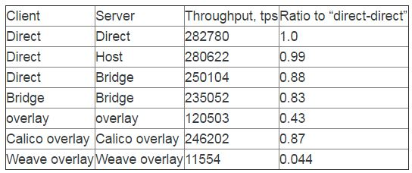
网络方案性能对比
类型 | TCP | UDP
Overlay 网络中的两个容器之间 (A) | 913 Mbits/sec | 1.05 Mbits/sec
Bridge/NAT 网络中的两个容器之间 (B) | 1.73 Gbits/sec
主机间 (C) | 2.06 Gbits/sec | 1.05 Mbits/sec
主机到另一个主机上的 bridge 网络模式的容器 (D) | 1.88 Gbits/sec
主机到本主机上的容器 (E) | 20.5 Gbits/sec
主机到另一个主机上的 host 网络模式的容器 (F) | 2.02 Gbits/sec | 1.05 Mbits/sec
容器 Overlay 效率 (A/C) | 44% | 100% ?
单个 NAT 效率 (D/C) | 91%
两个 NAT 效率 (B/C) | 83%
Host 网络模式效率 (F/C) | 98% | 100%

Slide 8
最终选型
docker网络要解决的问题：
1.跨主机通讯
2.跨主机迁移
3.独立业务IP
4.能否在公有云部署
5.访问控制和隔离性
6.性能保证和优化
7.对现有物理网络改动和影响较小
8.使用和调试都比较方便
9.是否必要使用overlay(VxLAN)
linux bridge:受vlan限制，最大4096
Host:主机间docker无法通讯
Calico:docker享有独立IP，ACL控制权限；路由方案公有云也可部署
Fannel:隧道方案，IP包拆包封包影响速度和效率；VxLan公有云部署困难
Open vSwitch:同上

Slide 9
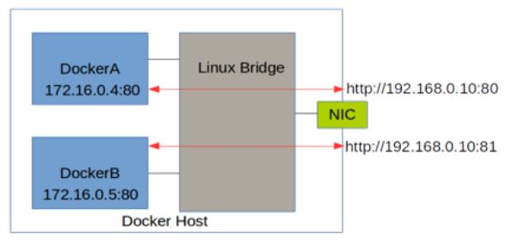
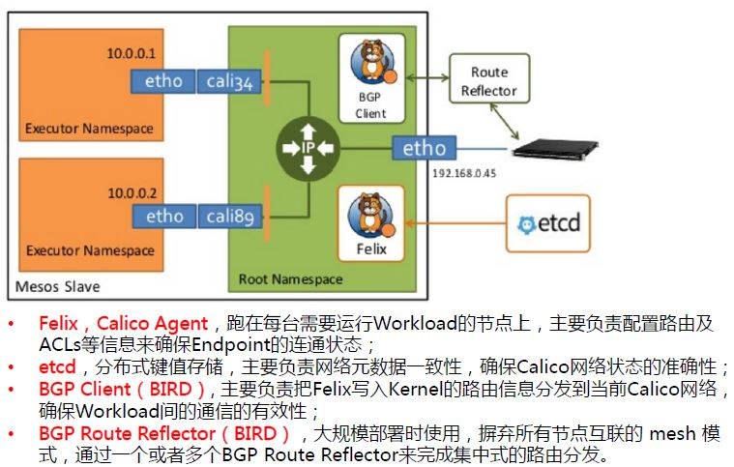
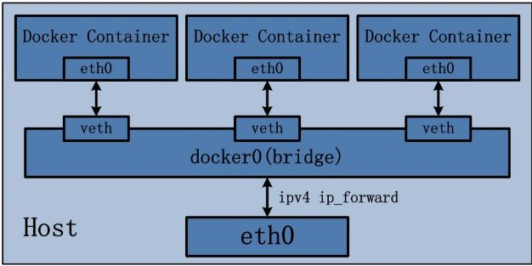
最终选型：linux bridge/host/Calico

Slide 10
Paas平台要实现的
1.配置管理docker
2.容器编排/弹性伸缩(定时/按需)
3.故障迁移(自动failover)
4.权限开通(自动配置)
5.负载均衡(自动配置)
6.健康监测(自动发现并配置)
7.监控(自动发现并配置)
8.日志收集(自动发现并配置)
9.镜像/代码统一管理
10.镜像自动部署(可配置)
11.工程构建
12.工程发布
13.网络方案
14.多租户(未来)
15.计费(未来)
16.对开发流程的支持
17.对应用架构的支持(未来)

Slide 11











Docker PaaS的部件模块（devops各自组建）
Router(nginx/F5)
Docker PaaS
Kubernetes 容器编排引擎
Rancher/shipyard docker管理平台
Saltstack 自动化运维
consul,etcd,zookeeper,doozerd 服务发现和配置共享
registrator 服务自动注册
cadvisor influxdb grafana heapster 健康监测/监控
graylog+Elasticsearch 日志收集加分析
Gitlab/Jenkins/Jfrog Artifactory 代码/构建包/image仓库
consul(etcd,zookeeper,doozerd)
Rancher/shipyard
Cadvisor&influxdb
registrator
Apps
Service Nodes
graylog+Elasticsearch
Docker image
GitLab Jfrog Artifactory
Saltstack
Kubernetes（下面画上虚拟机）
Public Clouds
Private Clouds
Micro Clouds
Notes:
Cloud Foundry PaaS
An application runs in a DEA, which is a droplet execution agent. The Cloud Controller orchestrates the routing and lifecycle of all DEAs in the pool. Routers manage application traffic. Health Manager reports mismatched application states to the CC. A service gateway provides an interface for services (native or external). A messaging bus manages all system communication. Apps are accessed directly through the router while web and CLI clients (e.g., vmc, STS) access Cloud Controller via RESTful services.

Slide 12
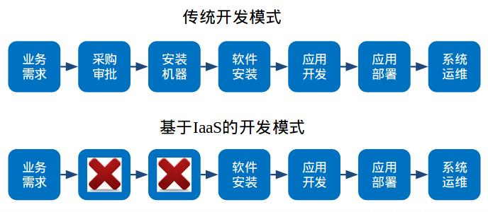

三种开发模式—DevOps （PaaS平台供应商做什么）
Iaas的开发运维模式
Paas的开发运维模式
Always
Production
Ready

Slide 13

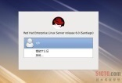
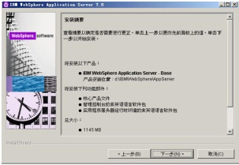
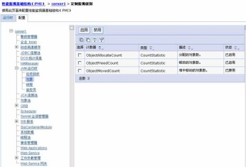
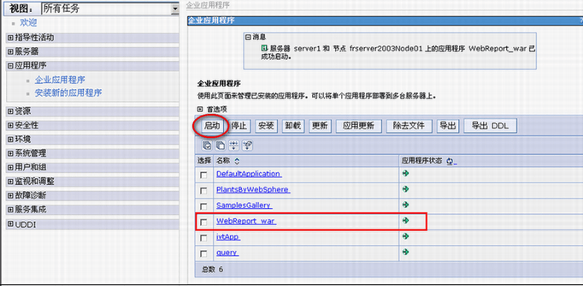
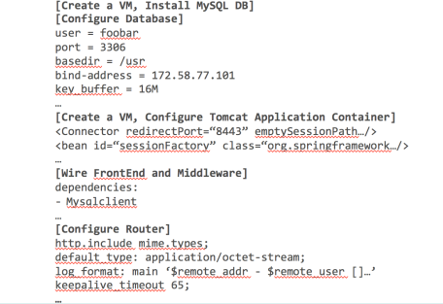
传统开发环境的准备和PaaS应用环境准备
PaaS:
应用部署以分钟/秒计
装操作系统-半小时 需专业技能
装应用服务器-半小时 需专业技能
在一个Web界面中选择资源大小、平台、服务
一键部署
无需申请资源、
无需安装操作系统、
无需装应用平台、
无需装数据库，
无需麻烦运维人员
配置应用服务器-两小时 需专业技能
手工或脚本部署应用—1小时，专业技能
修改配置和设置各种参数---数小时，专业技能
Notes:
RHS diagram notes from Intel
LIMITED AGILITY
Today, the process to build and host a custom application is lengthy and complex, often taking several months after an application is initially developed to fully deploy it into production.
Each application follows its own path to production process, which includes source code development, test, and production phases.
Each phase of the path to production requires a dedicated environment to be provisioned, compounding the complexity of application setup and deployment.
The typical application lifecycle includes 75 individual steps, only 9 percent of which are fully automated. The entire process can take 130 to 140 days for new custom applications, and 30 to 40 days for version updates.
Other milestones in the application lifecycle, such as maintenance, new releases, and end-of-life, are also characterized by multiple steps and minimal automation, as illustrated RHS diagram.
By the time the application is landed, it could be out of date or no longer relevant, resulting in lost revenue opportunities.

Slide 14




持续交付三条主线（步骤）（左上角放开发环境）
3.从Artifact仓库准生产、生产环境
（Push/Release）
Dev执行
2. 从Artifact仓库到开发&测试环境
开发环境
Dev
测试环境
Test
ops执行
版本控制服务
CI Server
Artifact
仓库
Saltstack
1. 从Code到Artifact仓库(git/Jenkins/maven)
生产环境
Production

Slide 15
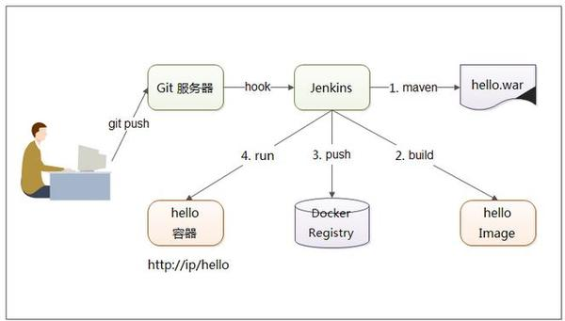
devops
docker生命周期：
1.代码托管
2.自动构建
3.私有镜像托管
4.容器创建
5.动态负载
6.资源回收
devops生命周期：
1.分布式的代码版本管理，协调开发
2.自动的构建和测试
3.代码和构建包仓库
4.自动集成&测试
5.回归测试，性能测试
6.灰度发布，在线升级

Slide 16
Devops如何分工
devops中的dev:
开发集成
在线调试
Git代码管理
在线发布
服务定制
docker基础镜像定制
Jenkins/Rational
自动构建
自动测试
自动发布
开发\测试环境发布
devops中的ops:
docker平台自身在线升级
应用在线升级(灰度发布)
服务在线升级
docker/VM自动配置部署(自动化运维)
docker平台监控(自动注册/发现)
日志管理
安全管理
应用监控
生产环境发布/同步
日志集中管理
租户管理
资源回收

Slide 17
开发测试到生产环境
dev
ops
开发测试(集群A)
生产环境(集群B)
docker
docker
docker
docker
docker
docker
docker
docker
docker
docker
docker
docker
docker
docker
代码管理
Git
持续集成
Jenkins
库管理
Artifactory
1、应用部署流程
2、根据标签获取部署应用包
PaaS service
运维门户
PaaS service
mySQL
ServiceBroker
Redis
RabbitMQ
3、自动部署应用、灰度发布
平台定时伸缩
应用弹性伸缩
平台定时伸缩
应用弹性伸缩
集中日志管理
控制台
提醒服务
服务监管
应用运行时
提醒服务
服务监管
平台监管
平台监管
集中日志管理
mySQL
ServiceBroker
Redis
RabbitMQ
应用运行时
MySQL
数据库
HA
MySQL
数据库
HA
MySQL
数据库
MySQL
数据库
HA
MySQL
数据库
HA
MySQL
数据库

Slide 18
PCF一体化的PaaS和Docker生态圈的对比
功能项 | PCF支持 | Docker生态
常用应用服务 | MySQL,Redis,RabbitMQ | MySQL,Redis,RabbitMQ(saltstack自动安装配置)
移动计算 | 消息推送、数据同步，API-Gateway、用户管理、应用分发、应用分析 | 无
应用支撑服务 | APM,Session共享,SSO、远程文件服务、API管理 | 无
微服务 | Spring Cloud, Spring Boot | Dubbo/dubbox
数据分析服务 | Kafka、MongoDB、PHD | Kafka、MongoDB
数据服务 | GemFire、Neo4J、RiakCS、Cassandra | Cassandra
DevOps服务 | Jenkins、Git、Artifactory | Jenkins、Git、Artifactory
平台服务 | ELK、KLA、平台自身监控 | Graylog+ELK
用量计费 | 内置，并包括服务 | 自己定制
自动弹性伸缩 | 业务SLA的全自动弹性伸缩 | 端口/组件/应用三层监测
故障恢复 | 应用级+系统级 | docker
多IDC的高可用性 | 内置支持 | 定制
应用和配置解耦 | Service Broker | 应用和配置手工分离
路由 | PCF GoRouter | Nginx/F5
日志聚合 | PCF Doppler | 自己定制
访问控制 | PCF UAA+Login管理 | 自己定制
应用构建 | PCF Buildpack | Dockerfile
集群管理 | Diego | Kubernetes /Marathon/Docker Swarm
调度 | Diego | Mesos，K8s
资源管理 | Diego | Mesos，K8s
多OS的应用支持 | 支持Linux,.Net/Win | Linux应用
容器 | Garden | Docker
和IaaS集成 | BOSH | Kubernetes/saltstack

Slide 19
cloudfoundry能实现，现在不好实现的功能
cloudfoundry能实现，现在不好实现的功能：
1.service broker -应用与服务通过注册方式使用
2.天然对微服务的支持
3.计费
4.多租户（鉴权）
5.开发工具插件
6.有总控制器，提供REST API
7.块存储服务
8.VM docker统一管理平台
9.对虚拟机的直接调用
10.4个层级的高可用性(app,process,vm,az)

Slide 20
施工计划(平台构建，平台维护，项目搭建，项目运维 各自的工作内容)
1.配置管理docker
2.容器编排
3.权限开通(自动配置)
4.负载均衡(自动配置)
5.监控(手动发现并配置)
6.日志收集(手动动发现并配置)
7.镜像/代码统一管理
8.工程构建
9.工程发布
10.网络方案
11.对发布流程的支持
1.配置管理docker(UI)
2.弹性伸缩(定时/按需)
3.监控(自动发现并配置)
4.日志收集(自动发现并配置)
5.镜像/代码统一管理
6.镜像自动部署(可配置)
1.故障迁移(自动failover)
2.健康监测(自动发现并配置)
1.多租户
2.计费
3.对应用架构的支持

